Slide 1
Озера- краса земли.
Учитель начальных классов
МБОУ «Школа № 5»
города Саров
Лашина Г.В.

Slide 2
Как прекрасны бывают озера, Окруженные лесом густым, Над водою склоняются ивы, Тихо шепчут под ветром кусты.

Slide 3
Озеро
– это скопление воды в природном углублении на суше

Slide 4
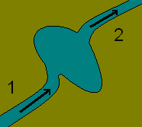
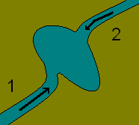
озеро
сточное
бессточное
Озёра, в которые реки
втекают и вытекают
Озёра, в которые реки
впадают, но не вытекают.
Байкал
Ладожское
Онежское
Гурон
Онтарио
Каспийское
Балхаш
Чад
Эйр

Slide 5
Озера- богатство и украшение России.

Slide 6
Издавна, на озерах возводили крепости, прокладывали пути-дороги, добывали рыбу.

Slide 7
Всего в России около 2 000 000 озер.

Slide 8
Настоящим озерным краем можно назвать Республику Карелию: их здесь свыше 40.000.

Slide 9
Самое большое озеро нашей страны- Каспийское море.

Slide 10
Есть в тайге сибирской нашей Больше моря чудо-чаша. Это – озеро Байкал В окруженье диких скал. Степанов В.

Slide 11
Озеро Байкал- наше национальное достояние, самое глубокое озеро всего мира.

Slide 12
Ла́дожское озеро— озеро в Республике Карелия (северный и восточный берег) и Ленинградской области (западный, южный и юго-восточный берег),крупнейшее пресноводное озеро в Европе.

Slide 13
Оне́жское о́зеро — озеро на северо-западе Европейской части Российской Федерации, второй по величине пресноводный водоём в Европе после Ладожского озера .Расположено на территории Республики Карелия, Ленинградской и Вологодской областей.

Slide 14
На берегу Онежского озера стоит г.Петрозаводск.

Slide 15
Ладожское и Онежское озера навсегда соединила река Свирь. Она вытекает из Онежского озера и впадает в Ладожское.

Slide 16
Два великих озера России Глубоки, студены и чисты. Два великих озера России - Две любви, две песни, две мечты. Эти волны и врагов разили, И поили влагою поля. Два великих озера России В них отражена моя земля. Два великих озера России... От святой светящейся воды Души россиян моих родные, Как слеза, доверчиво чисты. Ладога и пенное Онего, Светлая, высокая волна, Чистота озер моих-от снега, От земли великой-глубина. Потиевского В.

Slide 17
Озеро Селигер-жемчужина Восточно-Европейской равнины.

Slide 18
Телецкое озеро- озеро на северо-востоке Алтайских гор.

Slide 19
Озеро светлое, озеро чистое,
Гладь, тишина и покой!
Солнце горячее, солнце лучистое
Над голубою волной!
О, если б сердце тревожное, бурное
Так же могло быть светло,
Как это озеро в утро лазурное,
Только что солнце взошло!

Slide 20
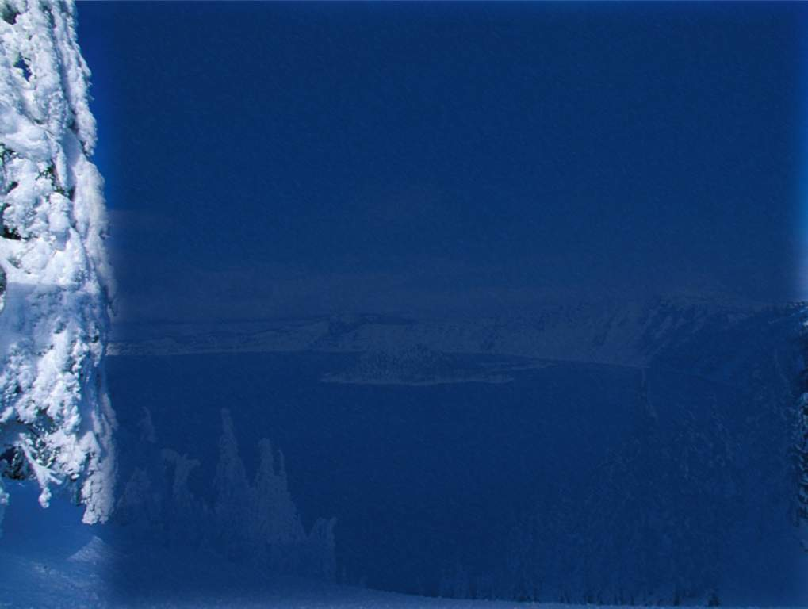
Домашнее задание:
С.66-69 читать,
с.69 отвечать на вопросы, задание на листе

